Slide 1
Ölçme Bilgisi
Ankara Üniversitesi Ziraat Fakültesi
Doç. Dr. H. Eylem Polat
Tarımsal Yapılar ve Sulama Bölümü
2020

Slide 2
ÖLÇME BİLGİSİ
TANIM
KAPSAM
ÖLÇME ÇEŞİTLERİ

Slide 3
Ölçme bilgisi, yeryüzünün küçük veya büyük parçalarının şekil ve büyüklüğünün ölçülmesinden ve elde edilen ölçme sonuçlarının bir ölçekle küçültülüp plan veya harita halinde çizilmesinden bahseden bilim dalıdır. Geodezi olarak da adlandırılmaktadır.
Kısaca yeryüzünün biçim ve boyutları gibi özelliklerini tanımlamayı sağlayan verilerin araştırılması ve incelenmesiyle uğraşan bilim dalı olarak da tanımlanabilir.
Genel anlamda, yeryüzü üzerindeki şekillerin tayini ve ölçülmesi ile ilgili olarak uygulamalı matematiğin bir dalıdır.

Slide 4
Ayrıca yeryüzü üzerinde yatay mesafelerin, yüksekliklerin, yönlerin, açıların, noktaların, alan ve hacimlerin tayin edilme sanatı olarak da bilinmektedir.
Ölçmeler genel olarak arazi sınırlarının tesisi ve tespiti ile mühendislik çalışmalarının uygulanmasında gerekli bilginin temin edilmesi ve ulaştırma, maden, inşaat ve genel kullanma için arazi ve su şekillerinin çıkarılması amaçları için yapılırlar.

Slide 5
Ölçme bilgisinde ölçmeler genellikle iki şekilde yapılmaktadır. Bunlar;
Düzlem ölçme ve
Geodezik ölçme’dir.

Slide 6
Düzlem Ölçmesi
Yeryüzünün küreselliği göz önüne alınmaksızın nispeten küçük arazi parçaları üzerinde yapılan ölçmelere Düzlem Ölçmesi denir.
Bu ölçme şeklinde yatay izdüşüm düzlemi kullanılır. Arazi yüzeyi üzerindeki noktalardan yatay izdüşüm düzlemine inilen dikler birbirine paraleldir.

Slide 7
Düzlem Ölçmesi
Yeryüzündeki noktaların yatay ve düşey durumlarının saptanması için yapılan ölçmelerde mutlaka bir izdüşüm düzleminin bulunması gerekmektedir.
İzdüşüm düzlemi ise karalar altında uzatıldığı varsayılan denizlerin durgun yüzeyleri olarak tanımlanmaktadır. Buna, başlangıç düzlemi, sıfır düzlemi veya kıyas düzlemi denilmektedir.
Düzlem ölçmelerinde yatay izdüşüm düzlemi, Geodezik ölçmelerde ise küresel izdüşüm düzlemi kullanılır.

Slide 8
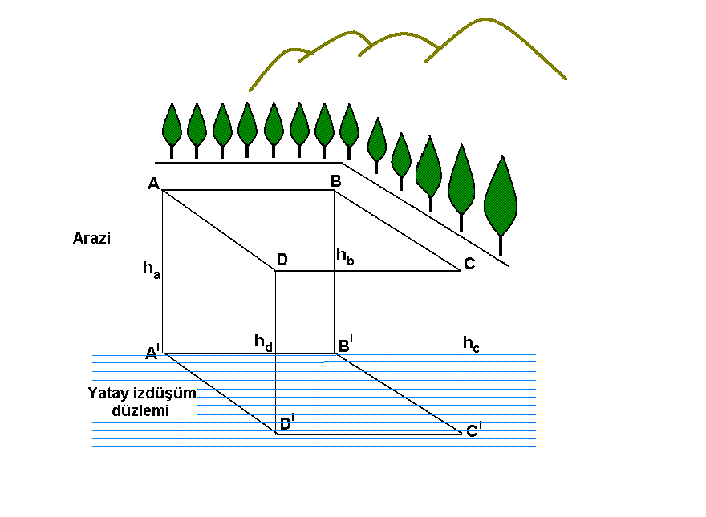
Düzlem Ölçmesi

Slide 9
Geodezik Ölçme
Yeryüzünün küreselliği göz önüne alınarak büyük arazi parçaları üzerinde yapılan ölçmelere Geodezik Ölçme denir.
Bu ölçmede yeryüzünün gerçek şekli göz önüne alınır, küreselliği ihmal edilmez.
Yerküre tam bir küre olmadığı gibi tam bir elipsoit de değildir.
Kutuplardan basık özel bir elipsoit şeklindedir. Bu nedenle yerküre Geoit olarak da adlandırılmaktadır.

Slide 10
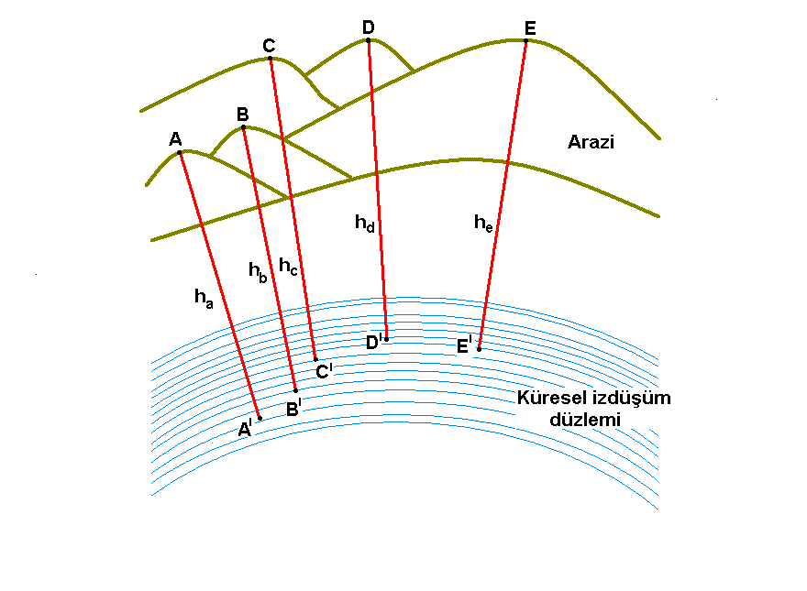
Geodezik Ölçme

Slide 11
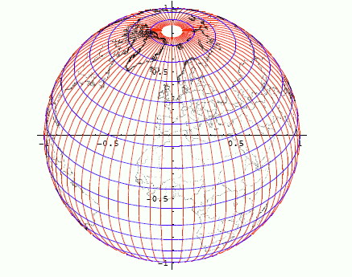
Geodezik Ölçme

Slide 12
Geodezik Ölçme
Geodezik ölçmede küresel izdüşümü düzlemi kullanılır. Arazi yüzeyi üzerindeki noktalardan küresel izdüşüm düzlemine inilen dikler birbirine paralel değildir, yerküre merkezinde kesişir.
Dünya ve ülke haritalarının çıkarılmasında ve ölçülmesinde kullanılan bir ölçme şeklidir.

Slide 13
Düzlem Ölçmesinin Çesitleri
Arazi ölçmesi
Topoğrafik ölçme
Yol ölçmesi
Hidrografik ölçme
Maden ölçmesi
Kadastral ölçme
Şehir ölçmesi
Fotogrametrik ölçme

Slide 14
Arazinin parsellere ayrılması,
Eski veya silinmiş arazi sınırlarının yeniden tesisi,
Alanların hesaplanması,
Arazi haritalarının çıkarılması.

Slide 15
Yeryüzünün girinti ve çıkıntılarını gösteren haritaların elde edilmesi için gerekli bilgilerin toplanması,
Doğal ve suni engellerin bulunduğu yerleri gösteren haritaların elde edilmesi için gerekli bilgilerin toplanması.

Slide 16
Arazi mülkiyet sınırlarının tespiti amacıyla yapılan ölçmedir.
Karayolu, demiryolu, kanal veya boru hatlarının proje güzergahı boyunca yeryüzü engellerinin yerlerini tespit etmek,
Proje hattını geçirmek; kazı ve dolgu hacmini hesaplamakla ilgili çalışmaları kapsar.

Slide 17
Ulaştırma, su temini veya su yapılarının inşaatı amaçlarıyla su kütlesinin ölçülmesidir.
Suyun seviye değişimleri ve akarsu debilerini ölçme işlemlerini kapsar.
Maden yataklarının ve yeraltı çalışmalarının yerlerinin tespit edilmesi.
Jeolojik formasyonların tayin edilmesi ve taşınacak hacmin hesaplanması.

Slide 18
Şehir sınırları içinde bulunan alanların haritalarının çıkarılması,
Yeni sokak ve caddelerin geçirilmesi,
Caddelerin inşası, kanalizasyon ve diğer yapıların, binaların yerlerinin tespiti ile ilgili ölçmelerdir.
Uçaklardan özel kameralarla çekilen fotoğraflar yardımıyla yeryüzü şekillerinin ölçülmesidir.
Ulaşılması ve ölçülmesi zor alanlar için kullanılabilir.

Slide 19
ARAZİ ÇALIŞMALARI
Ölçmelerde verilerin temini amacıyla arazide yapılan çalışmaların tümüne “arazi çalışması” denir. Arazi çalışmaları;
Aletlerin ayarlanması ve bakımı,
Yatay, düşey mesafelerin ve açıların ölçülmesi,
Arazi kayıt defterine ölçme sonuçların kaydedilmesi konularını içermektedir.

Slide 20
BÜRO ÇALIŞMALARI
Arazide ölçmeler sonucunda elde edilen verilerin değerlendirilmesi ve çizimi çalışmalarına “büro çalışmaları” denir. Büro çalışmaları;
Hesaplamalar ve
Çizimler konularını kapsamaktadır.

Slide 21
BASİT ÖLÇME ALETLERİ
Bunlar arazide ölçme işlemleri sırasında kullanılan jalonlar, çekül, mimari gönye, prizma, çelik şerit metre gibi aletlerdir. Birbirine çok uzak ya da birbirini görmeyen iki noktanın arasındaki uzaklık ölçüleceği zaman, bu iki noktanın ara noktalarının da bulunması gerekir. Bazen de doğruların uzatılması gerekebilir. Doğruların ara noktasının bulunması ya da uzatılmasına doğrunun araziye aplikasyonu ya da doğrunun çakılması denir.

Slide 22
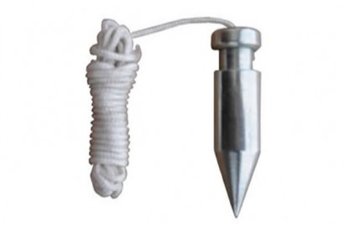
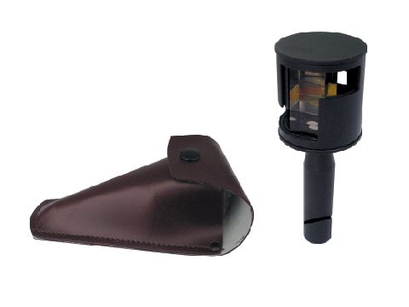
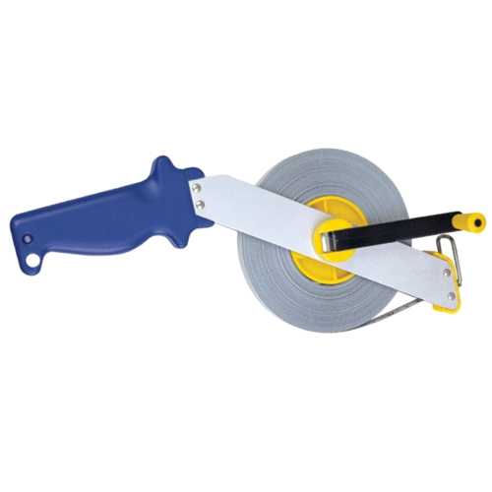
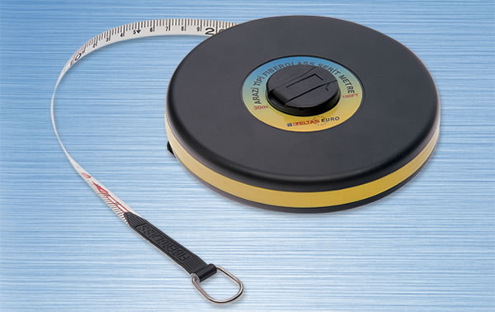
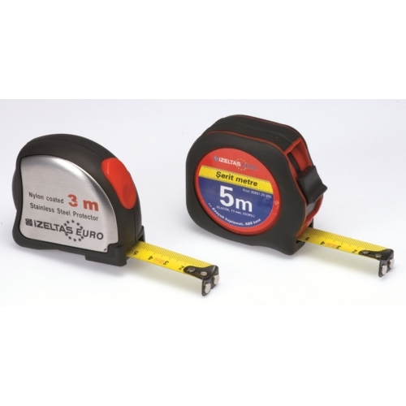
BASİT ÖLÇME ALETLERİ
Çekül
Prizma
Saplı şerit metre
Cep şeridi
Jalon
Şerit metre

